Slide 1
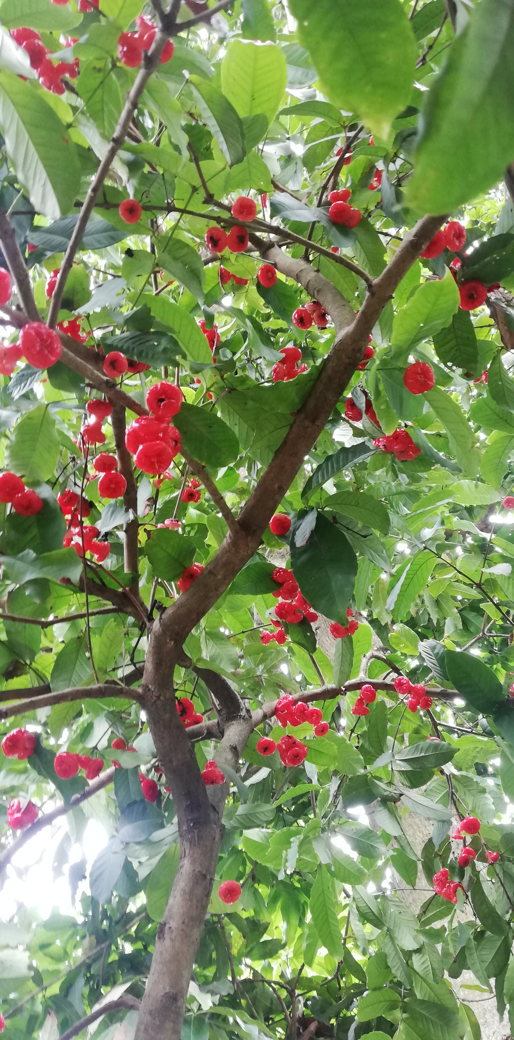
সবাইকে ফুলের শুবেচ্ছা

Slide 2

শিক্ষক পরিচিতি
মোঃ কামরুল ইসলাম
সহকারী শিক্ষক (ইসলামিয়াত)
নোয়াখালী জিলা স্কুল
০১৮১২৪৩২১১৬
tkamrulislam130@gmail.com

Slide 3
তারিখ-২০/০৫/২০২০
শ্রণি-৬ষ্ঠ
ইসলামো ও নৈতিক শিক্ষা
সময়-৪৫মিনিট
অধ্যায়-১ম

Slide 4

ছবিটির দিকে লক্ষ্য কর

Slide 5
পাঠ ঘোষনা
আল আসমাউল হুসনা
অধ্যায়-১ম
পাঠ-৫
পৃষ্ঠা-৭

Slide 6
শিখন ফল
১,আসমাউল হুসনা সম্পর্কে জানতে পারবে
২,আসমাউল হুসনার ব্যাখ্যা করতে পারবে
৩,আল্লাহর পরিচয় সম্পর্কে জানতে পারবে

Slide 7

আল্লাহর সুন্দর সুন্দন নাম সমুহকে একত্রে আসমাউল হুসনা বলে

Slide 8
আল্লাহ তায়ালা সকল গুনের আধার। এসব গুনের আলাদা আলাদা নাম রয়েছে।আর এসব গুনবাচক নামই হলো আসমাউল হুসনা।প্রকৃত পক্ষে মহান আল্লাহর অনেক গুন বাচক নাম রয়েছে। আমরা যার মধ্যে নিরানব্বইটি নামের কথা জানি।এই পাঠ শেষে আমরা আল্লাহর গুনবাচক নামসমুহ জানতে পারবো।

Slide 9


ছবিগুলোর দিকে তাকালে আল্লাহর অসংখ্য পরিচয় খুজে পাওয়া যায়।

Slide 10
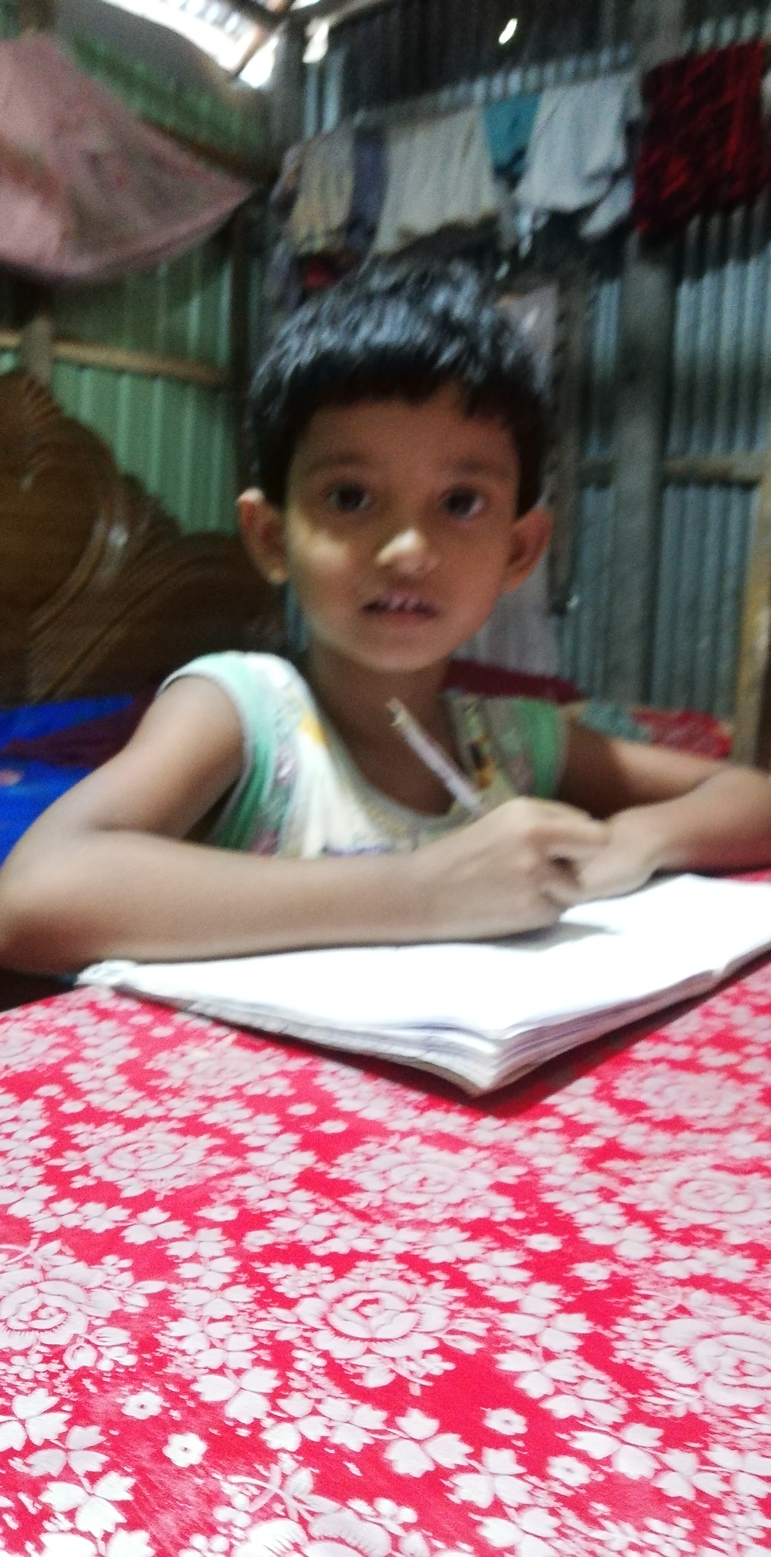
একক কাজ
আসমাউল হুসনা শব্দের অর্থ বল।

Slide 11
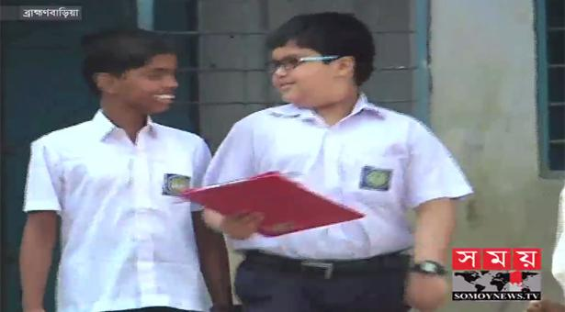
জোড়া কাজ
আসমাউল হুসনা বলতে কী বুঝ? বর্ণনা কর।

Slide 12

দলীয় কাজ
আসমাউল হুসনা সম্পর্কে ১০ টি বাক্য লিখ।

Slide 13
মূল্যায়ন
©আসমা শব্দটি কোন ভাষার শব্দ।
©আসমা শব্দের অর্থ কী
©আসমাউল হুসনা বলতে কী বুঝ
©আল্লাহু কাদিরুন অর্থ কী

Slide 14
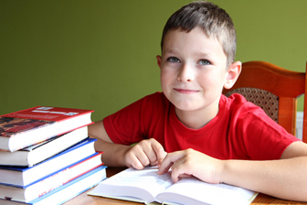
বাড়ির কাজ
©আসমাউল হসনার পরিচয় ও গুরুত্ত দিয়ে একটি উদ্দীপক লিখে আনবে।

Slide 15


